Slide 1
Припремна настава Квантна механика
28. мај 2022. год.

Slide 2
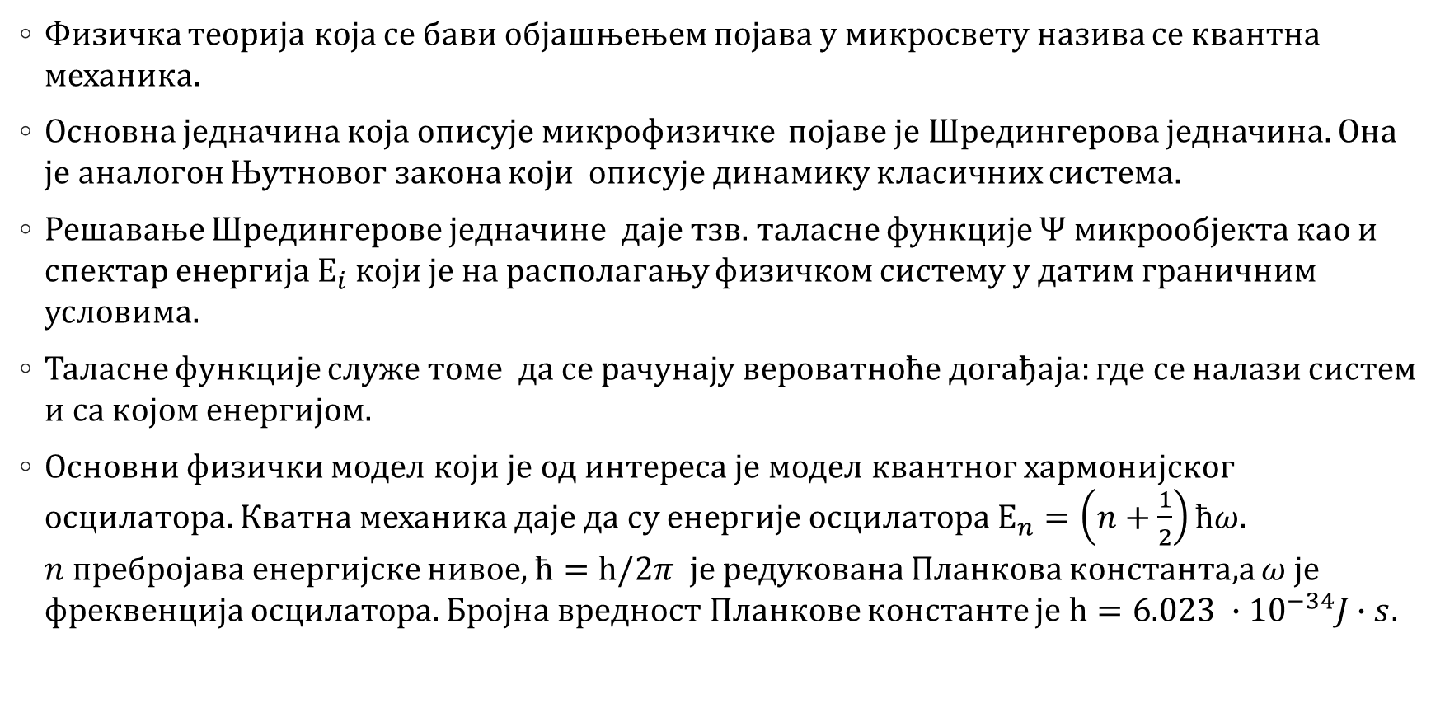
Физичка теорија која се бави објашњењем појава у микросвету назива се квантна механика.
Основна једначина која описује микрофизичке појаве је Шредингерова једначина. Она је аналогон Њутновог закона који описује динамику класичних система.
Решавање Шредингерове једначине даје тзв. таласне функције $Ψ$ микрообјекта као и спектар енергија $Е_{i}$ који је на располагању физичком систему у датим граничним условима.
Таласне функције служе томе да се рачунају вероватноће догађаја: где се налази систем и са којом енергијом.
Основни физички модел који је од интереса је модел квантног хармонијског осцилатора. Кватна механика даје да су енергије осцилатора $Е_{n}=\left(n+\frac{1}{2}\right)ћω$. $n$пребројава енергијске нивое, $ћ=h/2π$ је редукована Планкова константа,а $ω$ је фреквенција осцилатора. Бројна вредност Планкове константе је $h=6.023 ∙{10}^{−34}J∙s$.

Slide 3
Овај модел је веома битан јер се на основи њега изграђује квантна физика многочестичних система, било да је у питању кристал или електромагнетно зрачење заробљено у шупљини.
Када се каже квантна механика, подразумева се да је у питању нерелативистичка теорија.
На слици која следи показане су како изгледају својствене таласне функције линеарног хармонијског осцилатора (ЛХО). Занимљивост: таласне функције линеарног хармонијског осцилатора су реалне функције, док су у општем случају, за произвољни квантни систем у питању функције комплексне променљиве.

Slide 4
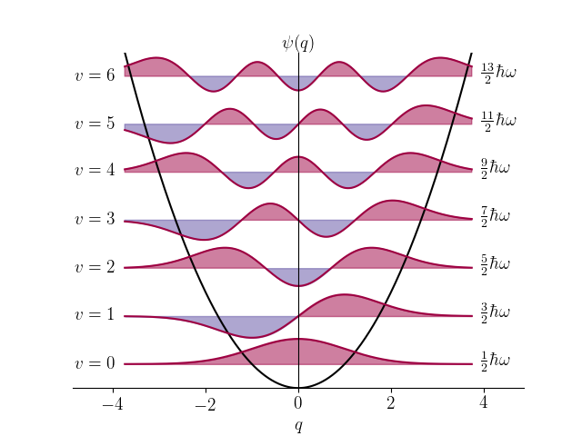
Својствене таласне функције ЛХО-а

Slide 5
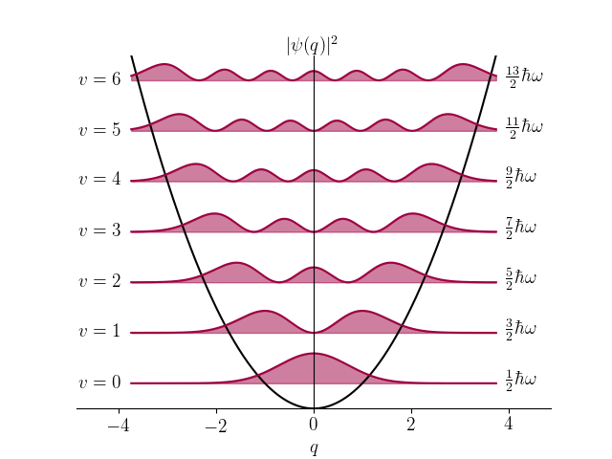
Квадрати модула таласних функција ЛХО-а

Slide 6
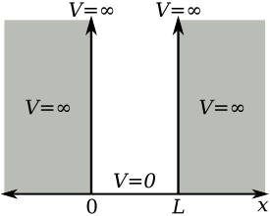
Потенцијална јама: бесконачно висока

Slide 7
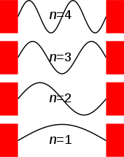
Таласне функција честице у горњој јами

Slide 8
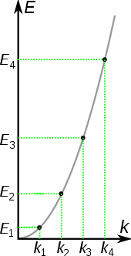
Енергије честице у јами су квантоване и дате су изразом
$E_{n}=\frac{n^{2}π^{2}ћ^{2}}{2mL^{2}}$=$\frac{k^{2}ћ^{2}}{2 m}$=$\frac{p_{x}^{2}}{2m}$ при чему је $p_{x}=kћ$ тзв. Де Бројева релација која повезује таласна и честична својства квантних објеката.

Slide 9
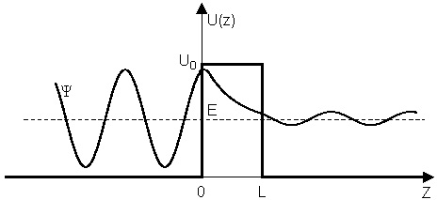
Потенцијална баријера и тунел ефекат

Slide 10
На горњој слици је приказано понашање квантне честице и њене таласне функције под условом да је енергија честица мања од висине баријере. Види се (а то се показује решавањем Шредингерове једначине за дати физички систем) да је таласна функција ненулта након баријере, а самим тим и вероватноћа да честица буде ту нађена. Ова појава се назива квантно тунеловање и не постоји у класичној физици.
Оно што је такође занимљиво је да ако квантна честица поседује енергију која је већа од висине баријере, може се десити (догађај не-нулте вероватноће) да буде враћена назад. Овакво нешто се никада неће десити у ситуацији која се може описати класичном физиком.
Квантно тунеловање објашњава процес алфа распада у тешким језгрима, што је од интереса за нуклеарну физику и физику честица.

Slide 11
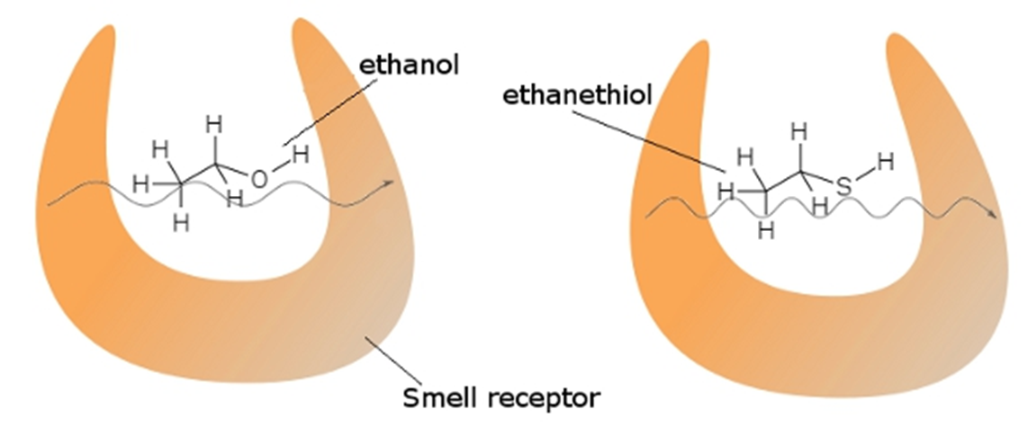

Slide 12
На горњој слици приказана су два једињења сличне хемијске структуре. По доскорашњим схватањима, рецептори за мирис у носу би требало да тумаче ова два једињења као мирисно слична. Али, експеримент показује да је лево једињење препознатљиво као алкохол док је друго по мирису слично мирису покварених јаја. Поменута схватања су почивала на томе да је за рецепторе битан механизам брава-кључ и облик молекула. Даља истраживања показала су да би у објашњењу могло да помогне квантно тунеловање. Рецептори могу да разликују молекуле сличне по облику тако што тунелују електричну струју кроз молекуле (побуда) која изазива карактеристичне вибрације молекула по којима се и распознавање врши.
Квантно тунеловање, као појава, је важно и у електроници: тунелска диода, скенирајући тунелски микроскоп, флеш драјв (рад транзистора у њему)
Напомена: квантна механика је применљива и на макроскопске системе.

Slide 13
Питања
1.
Вредност Планкове константе је
а. $h=6.023 ∙{10}^{−34}J$,
б. $h=6.023 ∙{10}^{−34}J/s$,
в. $h=6.023 ∙{10}^{−34}J∙s$.?
2.
а. Квантна механика је релативистичка теорија,
б. Квантна механика је нерелативистичка теорија,
в. Ни једно, ни друго.
3.
а. Квантно тунеловање објашњава процес алфа распада,
б. Квантно тунеловање објашњава процес бета распада,
в. Квантно тунеловање објашњава процес алфа распада, као и бета распада.

Slide 14
4.
Својствене енергије ЛХО-а дате су изразом:
а. $Е_{n}=\left(n+\frac{3}{2}\right)ћω$,
б. $Е_{n}=\left(n+1\right)ћω$,
в. $Е_{n}=\left(n+\frac{1}{2}\right)ћω$.
5.
Својствене функције ЛХО-а су:
а. $Комплексне или реалне функције,$
б. $Комплексне функције$
в. Реалне функције.

